Slide 1

Commencer les interviews ménage dans CAPI
Enquêteurs

Slide 2
Démarrage de l'interview du ménage

Slide 3
Quoi? Pourquoi? Quand? Qui? Where?
Quoi?
Pourquoi?
Quand?
Qui?
Où?
Commencer une enquête ménage en utilisant les menus CAPI
Simplicité et organisation du travail
Après s'être vu affecté un ménage et l'avoir localisé
Enquêteurs
Dans les ménages des répondants
Notes:
Note that supervisors can act as interviewers at any time

Slide 4




Etapes pour demarrer une interview Ménage
Localiser l'icône du bureau et ouvrir le système CAPI
Choisissez le ménage à interviewer
Choisissez le "résultat" de l’enquête et administrez le consentement
Commencez l'interview!

Slide 5
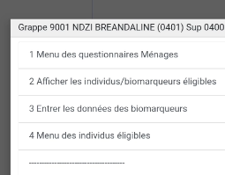
Lancer le système CAPI de l’EDS
Vérifiez attentivement le numéro de grappe, le code de l'enquêteur
Notes:
The first time you open the menu system, you will enter the interviewer number, supervisor number, and cluster number.
After the first time, when the interviewer opens the menu system, the system will remember the interviewer, supervisor, and cluster number from the last time the system was used. The interviewer should double check that the intended cluster, interviewer, and supervisor number is correct (as seen in the second image in the red square).

Slide 6
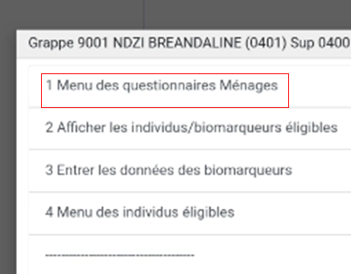
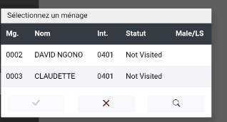
Etapes pour commencer l’interview ménage

Slide 7
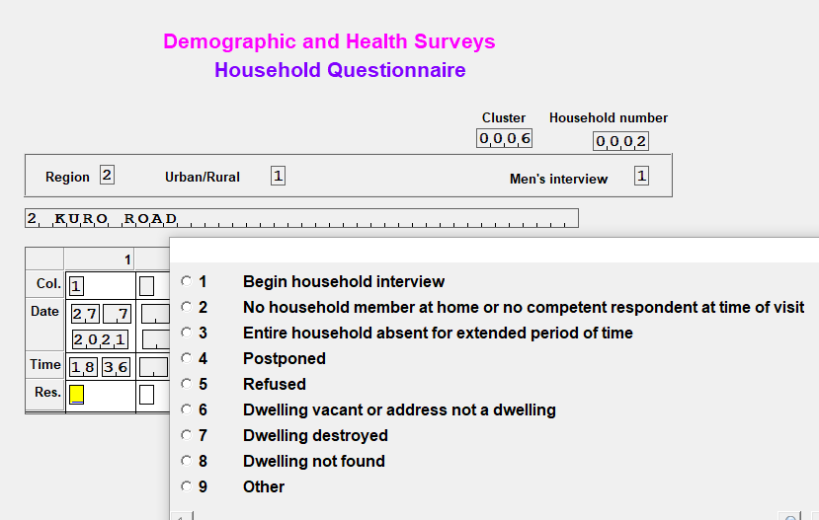
Complèter la page couverture
Tout est automatiquement rempli
Notes:
All this information because automatically populated from a file that has all the information about the households that was collected during the household listing.

Slide 8
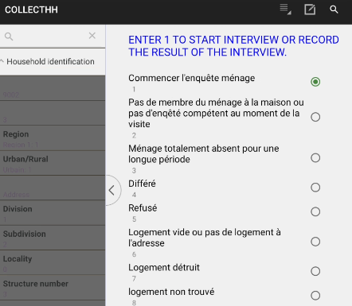
Complèter la page couverture
Variables géographiques renseignées automatiquement
Date et heure remplies
Entrez ‘1. Commencer' pour commencer l'interview
Notes:
All this information because automatically populated from a file that has all the information about the households that was collected during the household listing.

Slide 9
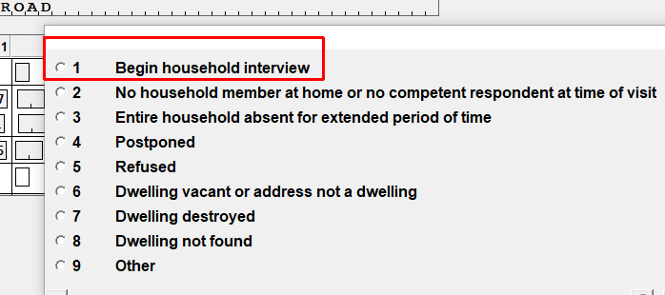
Complèter la page couverture
Entrez le “résultat” de la visite.
Pour commencer l’interview, prenez le code 1
Notes:
Review of HH result codes from paper training… Choose (1) to begin the interview
ASK – what code if nobody is home? If nobody home, choose (2)
ASK – what code if you will make a call back? If making an appointment, choose (4)

Slide 10
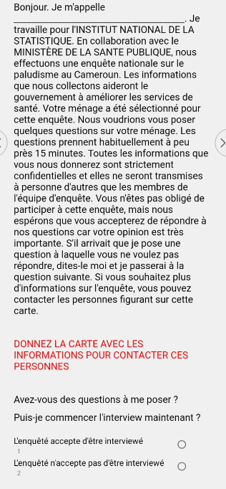
Complèter la page couverture
Lire la déclaration de consentement et saisir le résultat du consentement
Notes:
The consent statement must be read exactly as it is written
Discuss difference between this field and result code entered previously

Slide 11
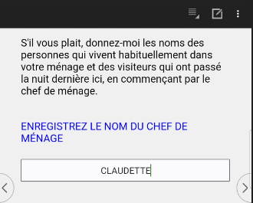
Commencer l’interview Ménage!
Questions, instructions
Champs pour saisie
Noir – lire à haute voix à l’enquêté
Bleu – instructions pour l’enquêteur
Rouge – actions pour l’enquêteur

Slide 12
Tableau de ménage rempli en trois parties
1. Noms des membres de ménage
Se répète pour chaque personne du ménage
Questions posées : Nom, lien de parenté, sexe, résidence habituelle, dormi dans le ménage la veille, âge en années
2. Groupe de questions simples
- enregistrer le numéro de ligne du répondant au questionnaire ménage
- approfondir les questions 2A, 2B, 2C pour des membres supplémentaires du ménage

Slide 13
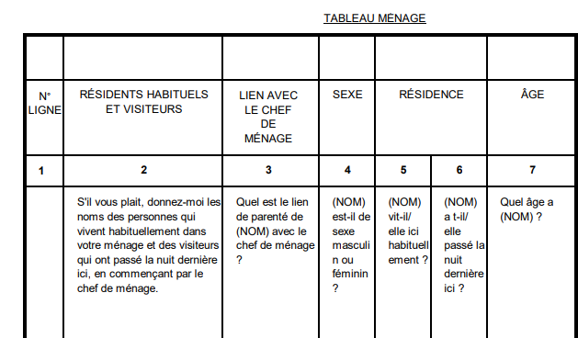
Noms des membres du ménage
Demandez Nom, lien de parenté, sexe, résidence habituelle, dormi dans le ménage la veille, âge en années
À la fin de chaque série de questions, il y a une question « Y a-t-il d'autres personnes vivant dans ce ménage ? »
Si la réponse est oui, le système CAPI ajoutera une entrée pour un autre membre du ménage et répétera la série de questions

Slide 14
Des questions pour creuser davantage afin d’identifier des membres additionnels du ménage
Une fois tous les membres du ménage identifiés …
Nous posons trois questions d'approfondissement pour vérifier que tous les individus ont été inclus
02A Petits enfants :
02B Non-membres de famille :
02C Invités ou visiteurs temporaires :
Si la réponse à une de ces questions est “Oui”
La saisie reviendra à la dernière question “Y a-t-il d'autres personnes vivant dans ce ménage ?” pour le dernier membre listé
Changez la réponse de "Non" à "Oui".
Le programme passera à une nouvelle ligne pour le membre additionnel du ménage.
Posez les questions proposées par le système pour ce membre.
Répétez ce processus pour tous les autres membres mentionnés par le répondant.
Une fois tous les membres additionnels entrés, le programme reviendra à 02A-C.
Vous devez changer la réponse "Oui" donnée pour 02A, B ou C en "Non" pour continuer

Slide 15
Exercice : Questionnaire ménage
Assurez-vous que tous les enquêteurs ont reçu les ménages affectés de l'exercice précédent
Utilisez les options de menu 1. Commencer ménage -> Affecté à moi
Utilisez la grappe numéro 0001
Utilisez le premier ménage qui vous est affecté et notez le numéro du ménage – nous devrons y revenir
Suivez la simulation d'entretien et saisissez soigneusement les informations telles qu'elles sont données par le répondant

